Slide 1
ᠪᠠᠶᠠᠨᠲᠭᠯ ᠰᠤᠮᠤ ᠶᠢᠨ ᠠᠷᠪᠠᠨ ᠳᠥᠷᠪᠡ
ᠬᠣᠨᠤᠭ ᠤᠨ ᠮᠡᠳᠡᠭᠡ
БАЯНТАЛ СУМЫН 14
ХОНОГИЙН МЭДЭЭ
2021.02.15-25
2021.02.25

Slide 2
Удирдлага зохион байгуулалтын хүрээнд:
covid 19 Цар тахалын эсрэг вакцин хийх өрөө болон хүлээлгийн танхимыг бэлдлээ.
ГХУСАЗСЗ-ийн 2021 онд хийх ажлын төлөвлөгөө хэлэлцэж батласан.
ᠤᠳᠤᠷᠢᠳᠤᠯᠭ᠎ᠠ ᠵᠣᠬᠢᠶᠠᠨ ᠪᠠᠶᠢᠭᠤᠯᠤᠯᠲᠠ ᠶᠢᠨ ᠬᠦᠷᠢᠶ᠎ᠡᠨ ᠳᠦ

Slide 3
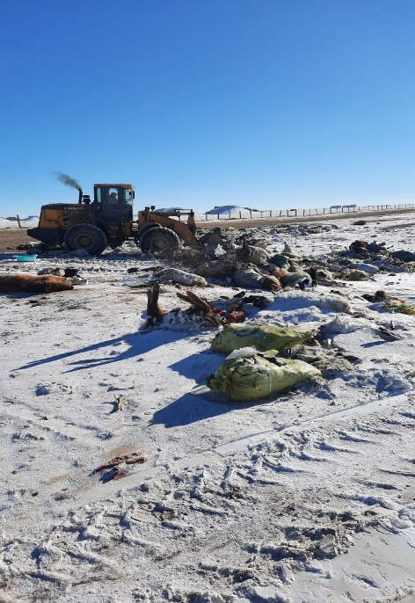
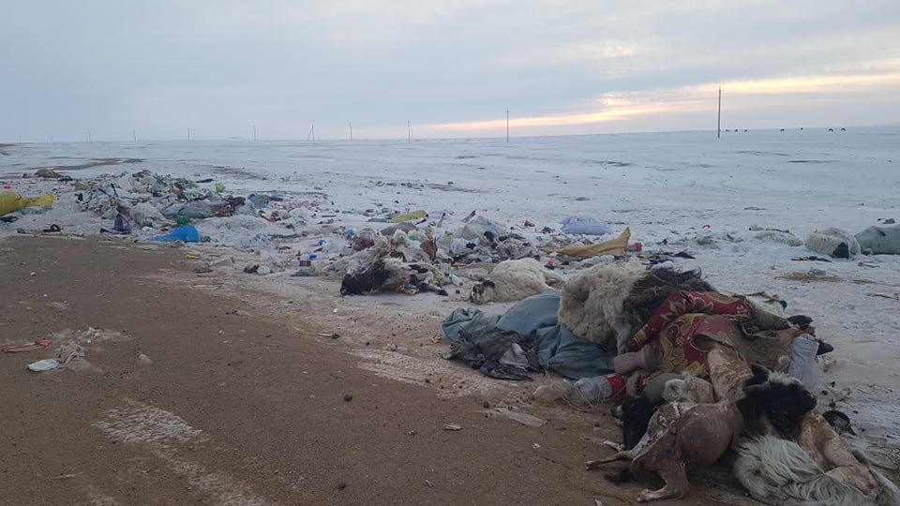
Удирдлага зохион байгуулалтын хүрээнд:
- Малын сэг зэмийн устгал хийгдсэн. 12 иргэн ажиллаж 375 тонн сэг зэмийг устгалд оруулсан.
ᠤᠳᠤᠷᠢᠳᠤᠯᠭ᠎ᠠ ᠵᠣᠬᠢᠶᠠᠨ ᠪᠠᠶᠢᠭᠤᠯᠤᠯᠲᠠ ᠶᠢᠨ ᠬᠦᠷᠢᠶ᠎ᠡᠨ ᠳᠦ

Slide 4
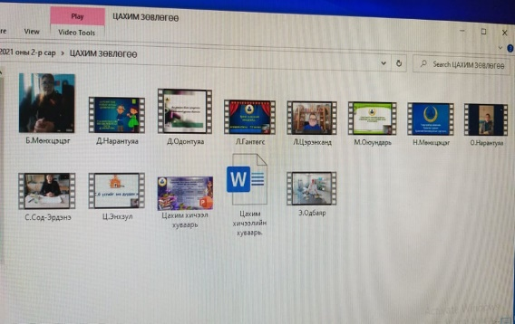
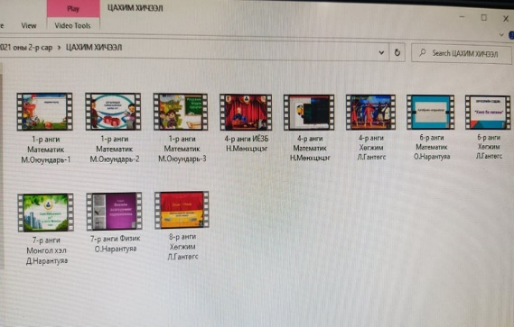
Удирдлага зохион байгуулалтын хүрээнд:
Сургуулийн хэмжээний цахим хичээлийн сан бүрдүүлэх ажлын хүрээнд энэ 7 хоногийн байдлаар 11 цахим зөвлөгөө, 11 цахим хичээлтэй болсон.
ᠤᠳᠤᠷᠢᠳᠤᠯᠭ᠎ᠠ ᠵᠣᠬᠢᠶᠠᠨ ᠪᠠᠶᠢᠭᠤᠯᠤᠯᠲᠠ ᠶᠢᠨ ᠬᠦᠷᠢᠶ᠎ᠡᠨ ᠳᠦ

Slide 5
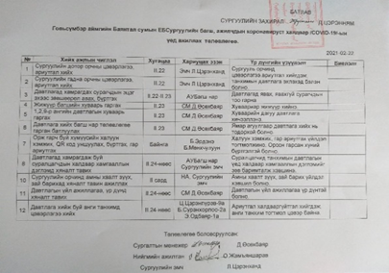
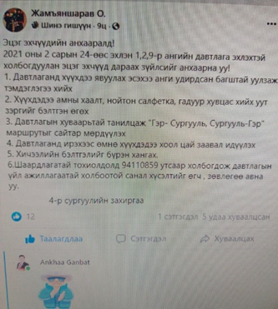
Нийгмийн бодлогын хүрээнд:
АЗД, АОК-ийн шийдвэрээр танхимын давтлагыг 02 дугаар сарын 24-ний өдрөөс эхлэн 1, 2, 9-р ангид хийх болсонтой холбоотой бэлтгэл ажлыг ханган, ажлын төлөвлөгөө, давтлагын хуваарь, жижүүр багшийн хуваарь зэргийг гаргаж, цахимаар эцэг эхчүүд, асран хамгаалагчдад зөвлөмж хүргүүлсэн.
ᠨᠡᠶᠢᠭᠡᠮ ᠦᠨ ᠪᠣᠳᠤᠯᠭ᠎ᠠ ᠶᠢᠨ ᠬᠦᠷᠢᠶ᠎ᠡᠨ ᠳᠦ

Slide 6
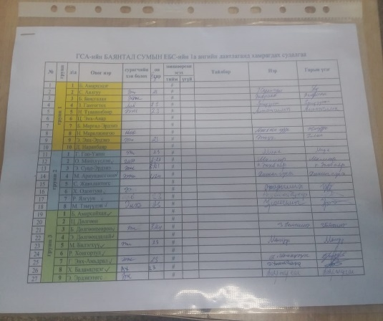
Нийгмийн бодлогын хүрээнд:
1, 2, 9-р ангийн багш нар сурагчдын эцэг эх, асран хамгаалагчдаас танхимын давтлагад явах эсэх талаар саналыг авч, тэмдэглэгээ хийн баталгаажуулсан. 1-р ангийн 33 сурагчаас 27 нь буюу 81,8%, 2-р ангийн 20 сурагчаас 16 нь буюу 80% нь, 9-р ангийн 10 сурагчаас 6 нь буюу 60% нь давтлагад хамрагдахаа илэрхийлээд байна. Өөрөөр хэлбэл 1, 2, 9-р ангийн нийт 63 сурагчаас 49 нь буюу 77,7% нь давтлагад хамрагдахаар боллоо.
ᠨᠡᠶᠢᠭᠡᠮ ᠦᠨ ᠪᠣᠳᠤᠯᠭ᠎ᠠ ᠶᠢᠨ ᠬᠦᠷᠢᠶ᠎ᠡᠨ ᠳᠦ

Slide 7
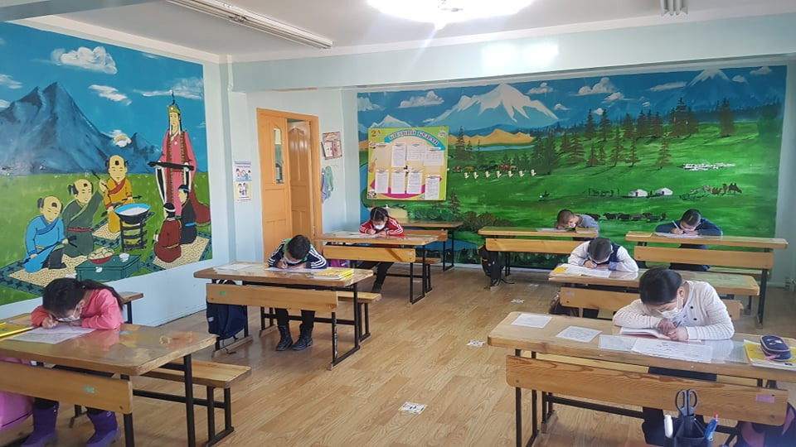
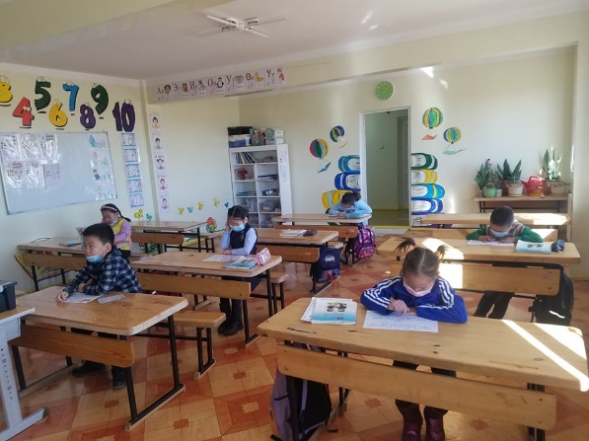
Нийгмийн бодлогын хүрээнд:
2021 оны 02 дугаар сарын 24-ний байдлаар 1-р ангид 2 ээлжээр 14 сурагч монгол хэлний хичээлийн, 2-р ангид 2 ээлжээр 11 сурагч монгол хэл, математикийн хичээлийн , 9-р ангид 1 ээлжээр 6 сурагч англи хэл, математикийн хичээлийн давтлагад тус тус хамрагдаад байна.
ᠨᠡᠶᠢᠭᠡᠮ ᠦᠨ ᠪᠣᠳᠤᠯᠭ᠎ᠠ ᠶᠢᠨ ᠬᠦᠷᠢᠶ᠎ᠡᠨ ᠳᠦ

Slide 8
Нийгмийн бодлогын хүрээнд:
Газрын даамал
Газрын тухай хууль тогтоомжийн хэрэгжилтийг хангах өвөлжөө, хаваржааны бүртгэл судалгааг гаргах ажлын төлөвлөгөөний дагуу сумын Засаг даргын 2005-2020 онд эрх үүссэн өвөлжөө, хаваржааны судалгааг гаргасан.
Эрх үүссэн-90 нэгж талбар
Өвөлжөө-48
Хаваржаа -42
Мэдээллийн санд бүртгэгдсэн-56 нэгж талбар байна.
2 нэгж талбарын газар эзэмшүүлэх эрхийн гэрчилгээний цахим дуудлага худалдааг зохион байгуулж 1 нэгж талбарт 2 оролцсон.
ᠨᠡᠶᠢᠭᠡᠮ ᠦᠨ ᠪᠣᠳᠤᠯᠭ᠎ᠠ ᠶᠢᠨ ᠬᠦᠷᠢᠶ᠎ᠡᠨ ᠳᠦ

Slide 9
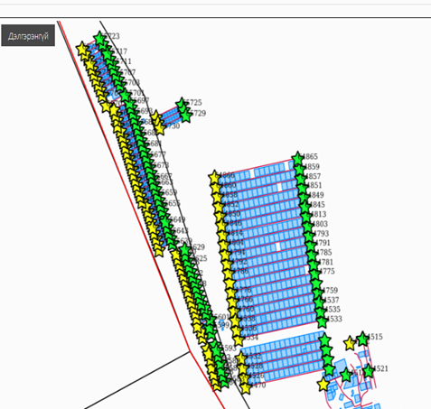
Нийгмийн бодлогын хүрээнд:
Сумын Иргэдийн Төлөөлөгчдийн Хурлын 2017 оны 12 дугаар сарын 20-ны өдрийн 11 дүгээр тогтоолоор батлагдсан Хаягийн зургын дагуу хаягийн засварлалтыг хийж нэгж талбар бүрийг гудамжтай холбож ажилласан
ᠨᠡᠶᠢᠭᠡᠮ ᠦᠨ ᠪᠣᠳᠤᠯᠭ᠎ᠠ ᠶᠢᠨ ᠬᠦᠷᠢᠶ᠎ᠡᠨ ᠳᠦ

Slide 10
Нийгмийн бодлогын хүрээнд:
Хөдөлмөр халамж
Нийгмийн халамжийн тэтгэвэрт 15 иргэн хамрагдаж, 4508,000 мян.төгрөг төгрөг, асаргааны тэтгэмжийг 16 иргэнд 1583,600 төгрөг, амьжиргааг дэмжих мөнгөн тэтгэмжийг 6 хүнд 1728,0 мян.төгрөг, хөгжлийн бэрхшээлтэй иргэнд олгох тусламж, хөнгөлөлтийг 5 иргэнд 100,0 мян. төгрөгийг тус тус олгосон байна.
-Насны хишиг тэтгэмжинд 48 ахмад настан хамрагдаж нийт 3,640.000 мян. төгрөгийг иргэдийн харилцах дансанд шилжүүлсэн. Үүнд: 65-69 насны 24, 70-79 насны 18, 80-89 насны 5, 90-с дээш насны 1 ахмад настан хамрагдсан байна.
-Алдарт эх 1-р зэргийн одонтой 33, Алдарт эх 2 р зэргийн одонтой 75, нийт 108 эхэд 14.100,000 мян.төгрөгийг иргэдийн харилцах дансанд шилжүүлсэн байна.
-0-3 хүртэлх насны хүүхдээ асарч буй 53 эхэд нийт 2,607.430 төгрөг, жирэмсэн 9 эхэд нийт 360,000 мян төгрөгний тэтгэмжийг иргэдийн харилцах дансаар дамжуулан олгосон байна
ᠨᠡᠶᠢᠭᠡᠮ ᠦᠨ ᠪᠣᠳᠤᠯᠭ᠎ᠠ ᠶᠢᠨ ᠬᠦᠷᠢᠶ᠎ᠡᠨ ᠳᠦ

Slide 11
Нийгмийн бодлогын хүрээнд: Эрүүл мэндийн тусламж үйлчилгээ
Нийт үзлэг– 162
Урьдчилан сэргийлэх үзлэг – 50
Амбулаторын үзлэг - 112
Алсын дуудлага – 4
Ойрын дуудлага – 14
Үйл ажиллагаа
2-р сарын 10 наас 2-р сарын 24 ны байдлаар 12 жирэмсэн эх хяналтанд байгаа ба жирэмсэн эхчүүдийн биеийн байдал сайн үзлэг шинжилгээндээ хэвийн хамрагдаж байна.
2-р сарын 10 наас 2-р сарын 24 ны байдлаар эмнэлэгт хэвтэн эмчлүүлж байгаа 14 иргэн байна.
Баянтал сумын Эрүүл мэндийн мэндийн төвөөс тогтмол зохион байгуулж байгаа Ковид-19 цар тахалаас урьдчилан сэргийлэх зорилгоор иргэд хөдөлмөрчдөд цахим хаягаар мэдээ мэдээлэл, сургалт сурталчилгаа, зөвлөмж зөвлөгөөг цаг алдалгүй хүргэн үйлчилж байна. Иргэдэд ковидын түргэвчилсэн -21 ба PCR-н шинжилгээнд 17 иргэнийг хамруулсан. Эерэг тохиолдол бүртгэгдээгүй. Аймгийн Эрүүл мэндийн газраас мэргэжилтэнгүүд ирж ковидын эсрэг дархлаажуулалтын талаар байгууллагуудын удирдлагуудад мэдээллэл хийж авах арга хэмжээ, зохион байгуулалтын талаар зөвлөмж зөвлөгөө өгч ажиллаа.
ᠨᠡᠶᠢᠭᠡᠮ ᠦᠨ ᠪᠣᠳᠤᠯᠭ᠎ᠠ ᠶᠢᠨ ᠬᠦᠷᠢᠶ᠎ᠡᠨ ᠳᠦ
ᠡᠷᠡᠭᠦᠯ ᠮᠡᠨᠳᠦ ᠶᠢᠨ ᠲᠥᠪ

Slide 12
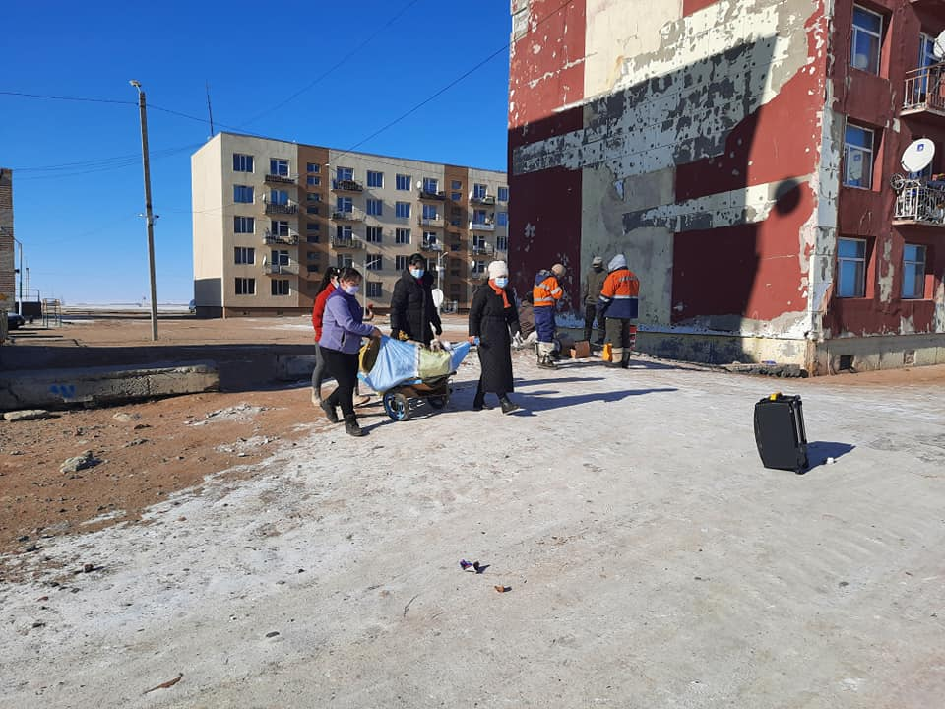
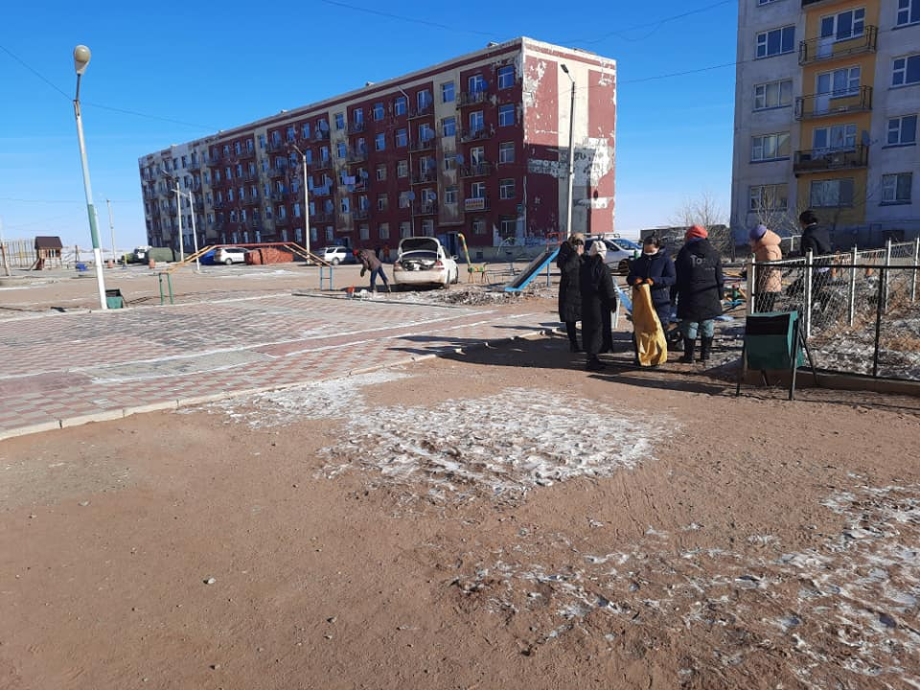
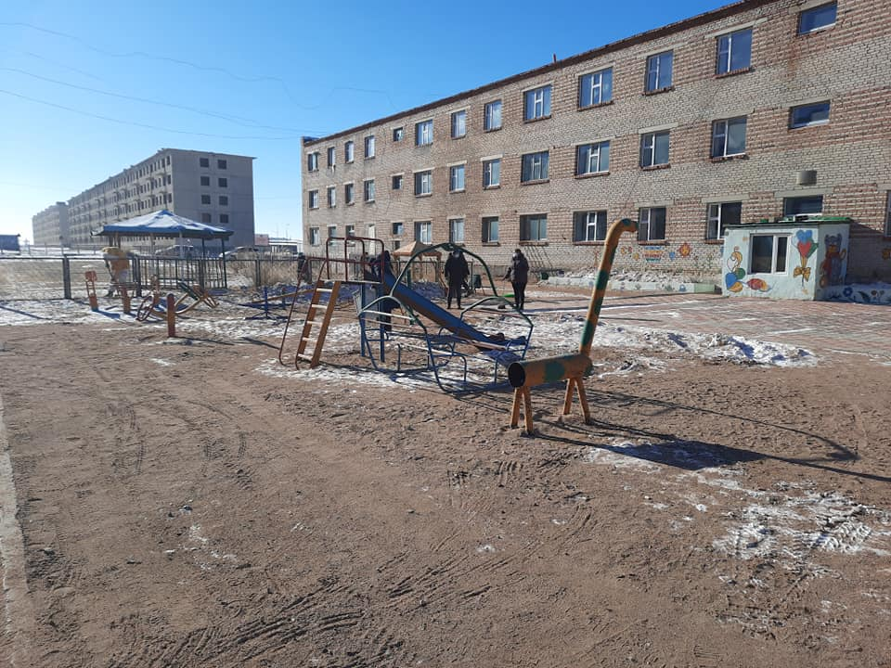
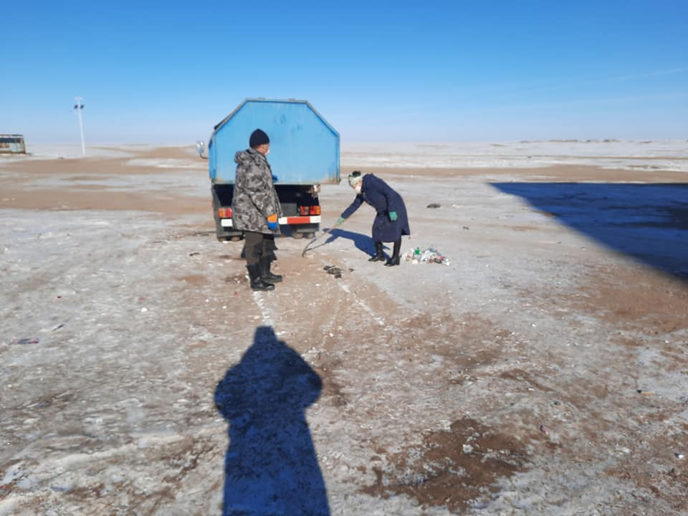
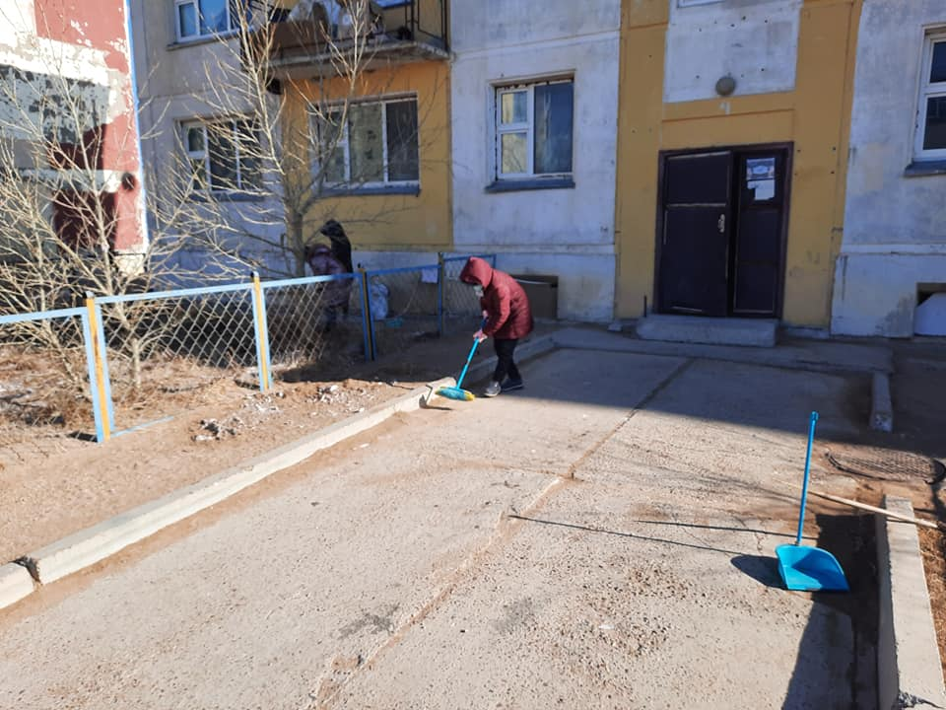
Байгаль орчны хүрээнд:
2021.02.17 нийтийн их цэвэрлэгээг зохион байгуулж, иргэд идэвхи оролцов.
ᠤᠳᠤᠷᠢᠳᠤᠯᠭ᠎ᠠ ᠵᠣᠬᠢᠶᠠᠨ ᠪᠠᠶᠢᠭᠤᠯᠤᠯᠲᠠ ᠶᠢᠨ ᠬᠦᠷᠢᠶ᠎ᠡᠨ ᠳᠦ

Slide 13
БАЯНТАЛ СУМЫН 14 ХОНОГИЙН МЭДЭЭ
ᠪᠠᠶᠠᠨᠮᠭᠯ ᠰᠤᠮᠤ ᠶᠢᠨ ᠠᠷᠪᠠᠨ ᠳᠥᠷᠪᠡ
ᠬᠣᠨᠤᠭ ᠤᠨ ᠮᠡᠳᠡᠭᠡ
АНХААРАЛ ХАНДУУЛСАНД
БАЯРЛАЛАА.

